Slide 1
갈
갈래말래
WEEKLY DEVELOPMENT REPORT
SEOUL
ESCAPE
여행을 고르는 순간부터
나만의 코스를 완성할 때까지
2026. 09. 03 | 주간 개발 발표
PLAN · SAVE · REVIEW

Slide 2
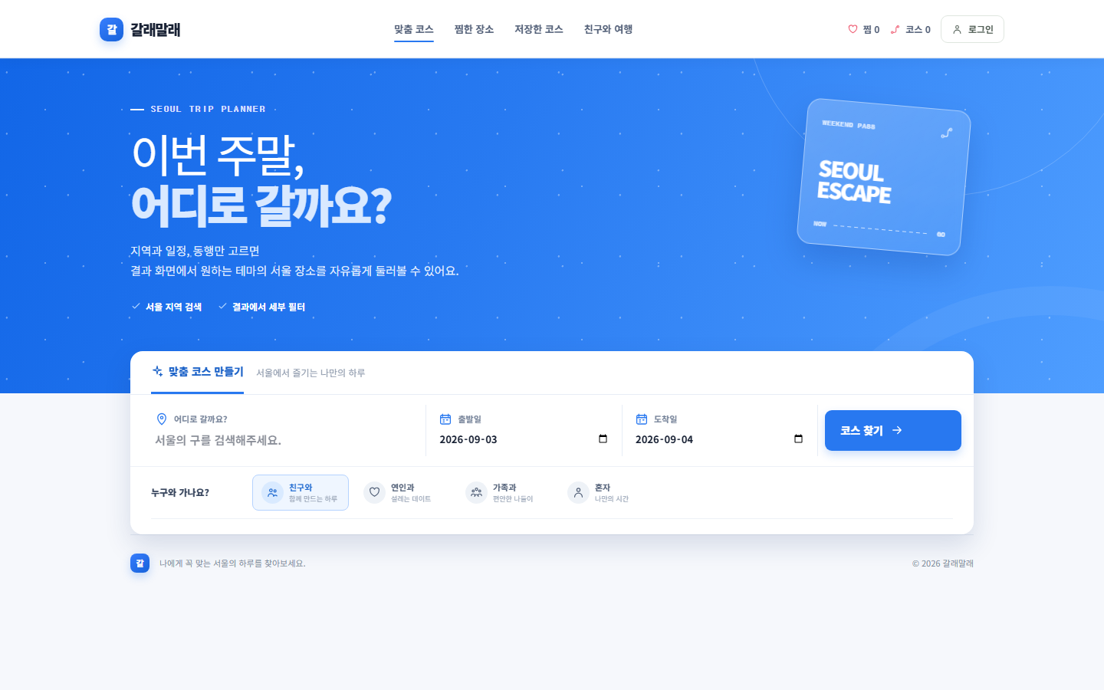
01 · PRODUCT
갈래말래: 서울 여행을 내 취향으로 설계하는 서비스
지역·일정·동행 조건을 바탕으로 장소를 추천하고, 코스와 리뷰를 직접 관리합니다.
맞춤 추천
서울 지역 · 날짜 · 동행 조건으로
개인화된 장소 목록 제공
코스 완성
추천 장소를 직접 추가·삭제·정렬하고
내 코스로 저장
경험 공유
사진 리뷰를 작성하고
내가 작성한 리뷰를 관리
갈래말래 · Weekly Development Report
02

Slide 3
02 · LAST WEEK
기능의 “저장”과 서비스 운영 기반을 만들었습니다
8월 28일 ~ 9월 1일
지난주 완료
사용자 데이터
추천 경험
운영 기반
• 로그인 기반 리뷰 권한 적용
• 계정별 찜한 장소 유지
• 여행 코스 데이터 저장·공유 구조 마련
• 지도와 장소 카드 정보 구조 정리
• 장소 검색 결과를 리뷰 평점 기준으로 보강
• 지역 추천·검색 오류 대응
• Vercel 프런트 배포
• Render Node.js API + PostgreSQL 연결
• Android 확장을 위한 기본 프로젝트 준비
성과 | “추천을 보는 서비스”에서 “로그인 후 데이터를 저장하는 서비스”로 전환
갈래말래 · Weekly Development Report
03

Slide 4
03 · THIS WEEK
추천 장소에서 바로 “나만의 여행 코스”를 만들 수 있게 했습니다
사용자가 자동 추천 결과를 출발점으로 직접 선택·편집·저장하는 흐름입니다.
1
2
3
4
코스 직접 짜기
장소 추가·제거
순서·설명 편집
완료하고 저장
추천 목록 위에서
편집 모드 시작
각 추천 카드에서
원하는 장소만 선택
장소 순서를 바꾸고
코스 정보를 수정
내 코스로 저장 후
일반 보기 상태 복귀
핵심 UX | 수정 중에는 “완료하고 저장”과 “취소”를 명확히 분리해, 기존 자동 추천 코스를 실수로 덮어쓰지 않도록 설계
갈래말래 · Weekly Development Report
04

Slide 5
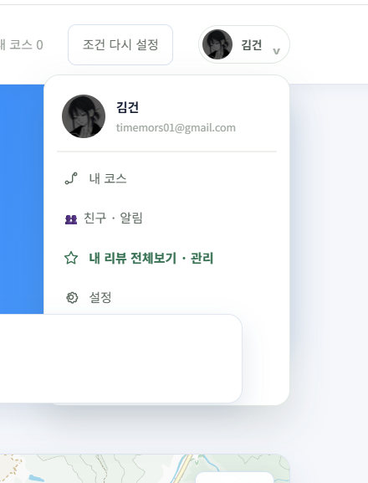
04 · THIS WEEK
리뷰는 풍부하게, 추천 카드는 가볍게
사진을 포함한 상세 경험은 별도 화면에서, 목록은 짧고 일정한 높이로 제공합니다.
리뷰 작성·상세 보기
추천 장소 카드
내 리뷰 전체보기 · 관리
사진 첨부 + 별점 + 리뷰 내용
추천 장소
이미지 영역
프로필 메뉴에서 진입 →
내가 작성한 리뷰를 수정·삭제
최신 리뷰 1개만 미리보기
“분위기가 좋아요…”
전체 내용·첨부 사진은
상세 모달 안에서 스크롤 확인
PC 380px / 모바일 470px
카드 높이 고정
갈래말래 · Weekly Development Report
05

Slide 6
05 · STABILIZATION
사용 중 보였던 오류를 “새로고침 없이” 회복하도록 수정했습니다
배포 환경의 일시적 장애와 UI 레이아웃 문제를 사용자 경험 기준으로 보완했습니다.
추천 장소 연결 지연
Render 절전 상태에서 API가 늦게 깨어남
기존 목록 유지 + 자동 재시도
문제
원인
해결
리뷰가 쌓일수록 카드 확대
리뷰 본문이 카드 레이아웃을 계속 밀어냄
한 줄 미리보기 + 고정 높이
문제
원인
해결
프로필 메뉴가 카드에 가려짐
레이어 쌓임 순서 충돌
메뉴 z-index와 내부 스크롤 보정
문제
원인
해결
검증 | 프런트엔드 프로덕션 빌드 성공 · Render /api/health 200 응답 확인
갈래말래 · Weekly Development Report
06

Slide 7
06 · ARCHITECTURE
Vercel–Render–PostgreSQL로 분리한 웹 서비스 아키텍처
프런트는 빠르게 배포하고, API·데이터·외부 지도 서비스는 독립적으로 운영합니다.
PostgreSQL
SQL
사용자 · 코스
리뷰 · 찜 데이터
사용자 브라우저
HTTPS
Vercel
/api
Render API
React + Vite
Kakao Map SDK
정적 프런트 배포
SPA 라우팅
Node.js · 인증 · 코스
찜 · 리뷰 API
REST
Kakao API
장소 검색 · 경로
지도 데이터
운영 포인트 | Vercel은 UI 배포를 담당하고, Render는 PORT·0.0.0.0 바인딩과 /api/health로 기동 상태를 확인합니다.
갈래말래 · Weekly Development Report
07

Slide 8
SUMMARY
이번 주, 여행 추천을
“내가 완성하는 경험”으로 확장했습니다.
1
직접 코스 편집
추천 결과에서 장소를 선택하고 저장
NEXT
2
사진 리뷰·내 리뷰 관리
경험 공유부터 수정·삭제까지
사용성 검증
및 운영 모니터링
3
운영 안정화
자동 재시도와 UI 오류 보완
감사합니다

